Slide 1
品味春天，感悟生命
横山桥初级中学
郭杰

Slide 2
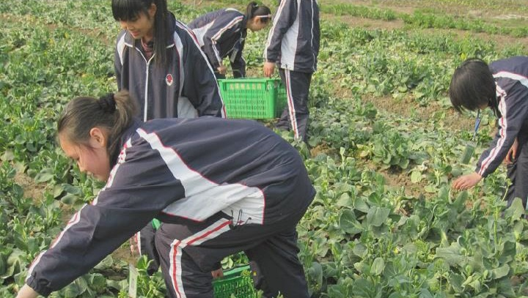
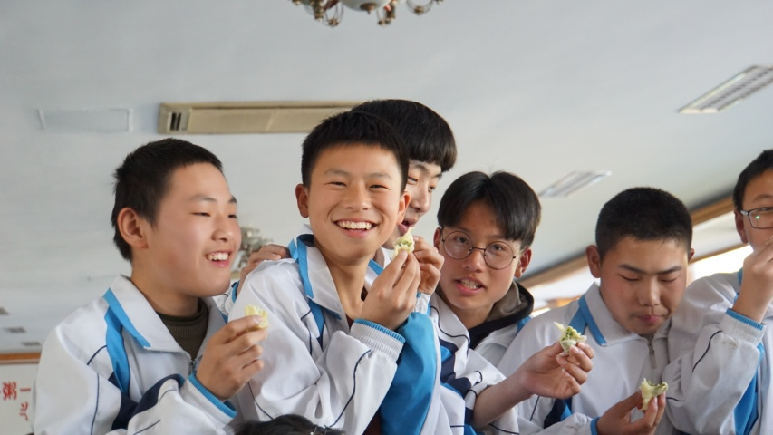
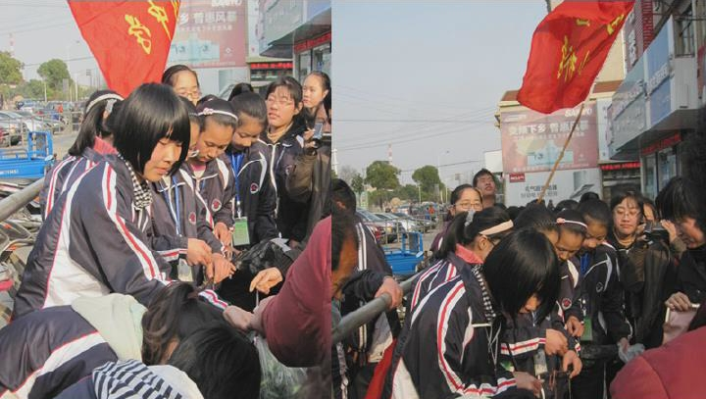

Slide 3
种植蔬菜
计划、播种、浇水、施肥
丰收的喜悦
三月慢成熟啦
感恩社会
蔬菜义卖
感恩父母老师
包馄饨活动

Slide 4
种植蔬菜
计划、播种、洒水、施肥
春天：天地俱生，万物以荣，生而勿杀，予而勿夺，赏而勿罚

Slide 5
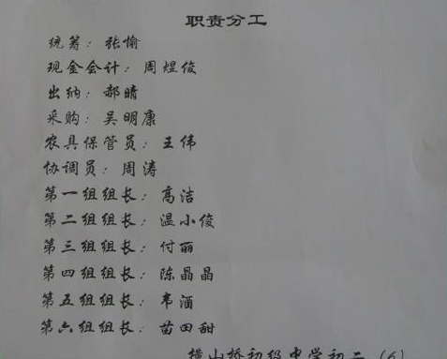
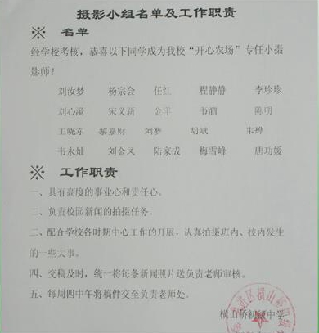
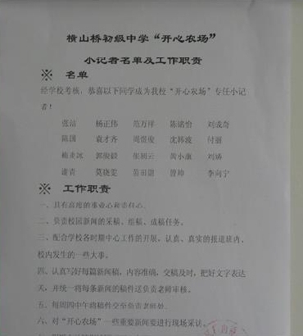
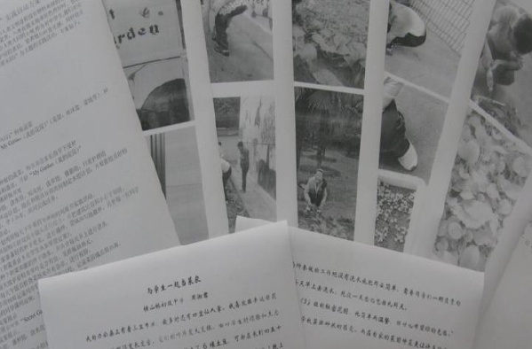
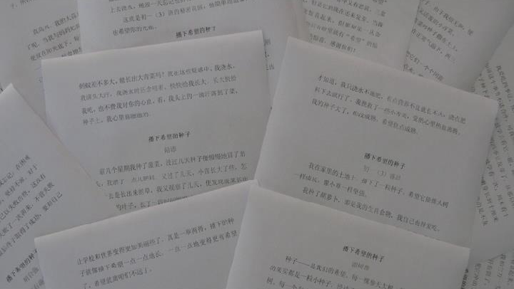
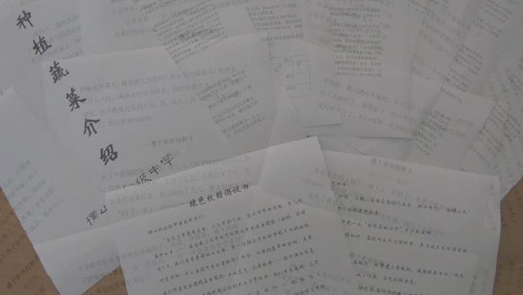
回想最初的我们，什么都不懂，在老师的指导下，同学们相互合作，有的负责采购，有的负责洒水、施肥，有的负责记录摄影，还有的负责统筹协调。制定好计划，开辟了一片属于我们自己的农场。

Slide 6
绘画组的同学们为这片农场画上美丽的新衣，时刻提醒着我们的责任——呵护蔬菜的健康成长。

Slide 7
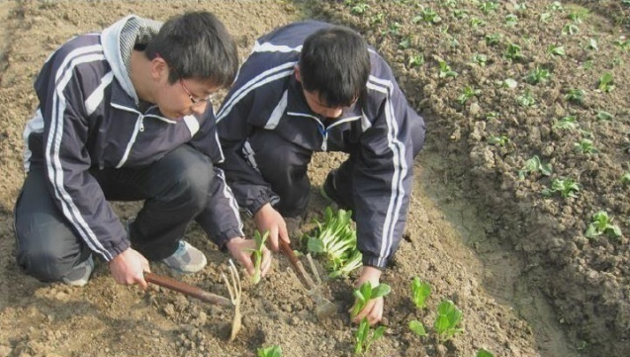
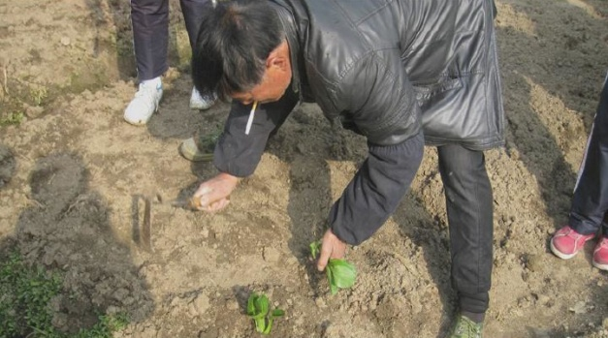
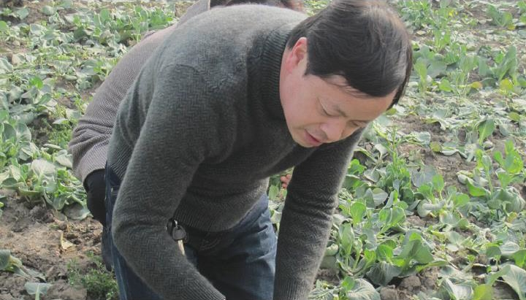
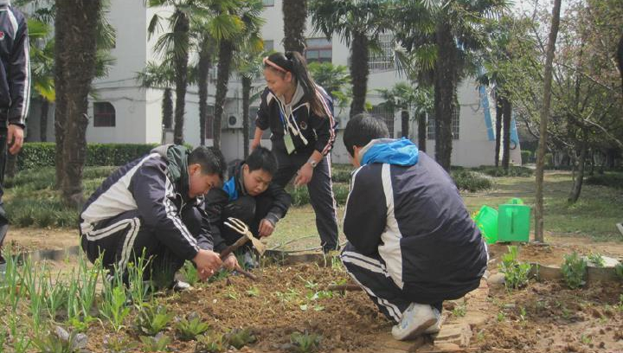
在这片农场里，我们在阳光下翻土、种植、洒水、施肥、除虫，一步步感悟农民伯伯的艰辛，食物的来之不易。

Slide 9
三月，万物生长，春暖花开的季节，横山桥初中的校园内又开始忙碌起来了，同学们精心种植的青菜三月慢成熟啦。

Slide 10
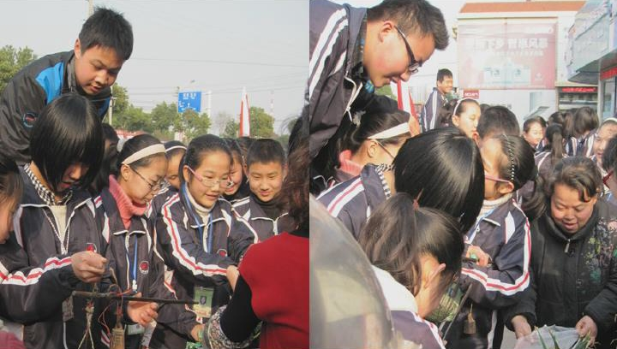
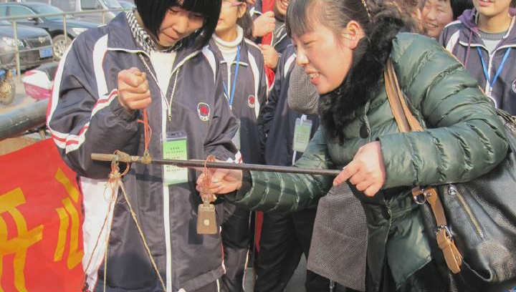
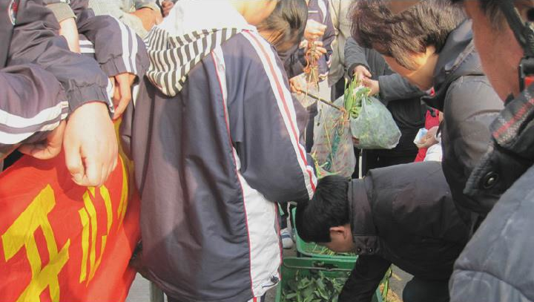
丰收的喜悦，洋溢在每个人的脸上。我们举办了一场义卖活动，把这种喜悦与每个人分享。这可是我们亲手种植的蔬菜哦，纯天然无污染！

Slide 12
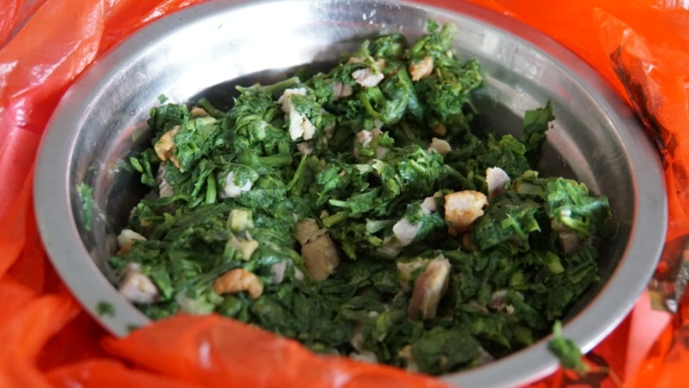
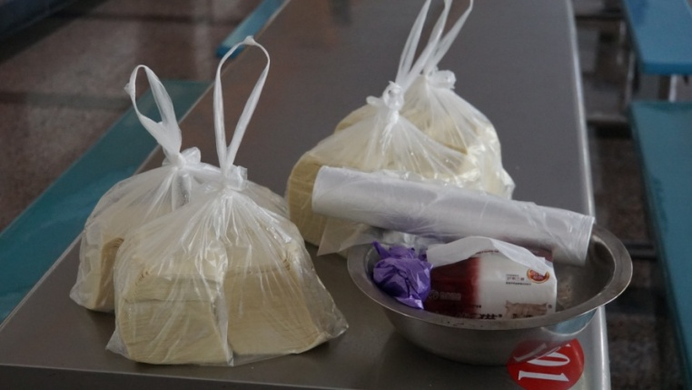
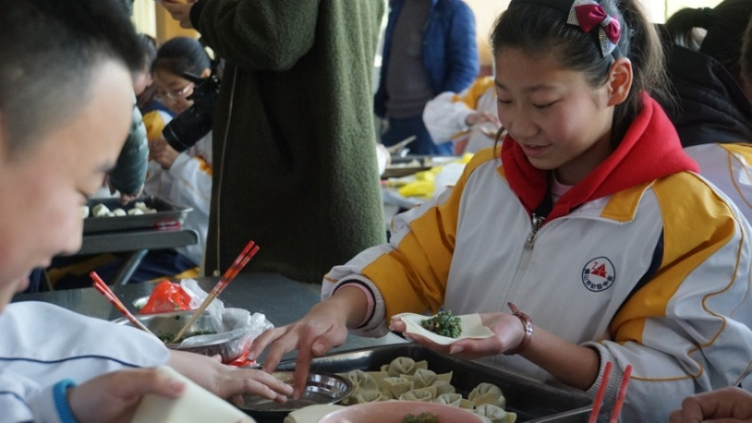
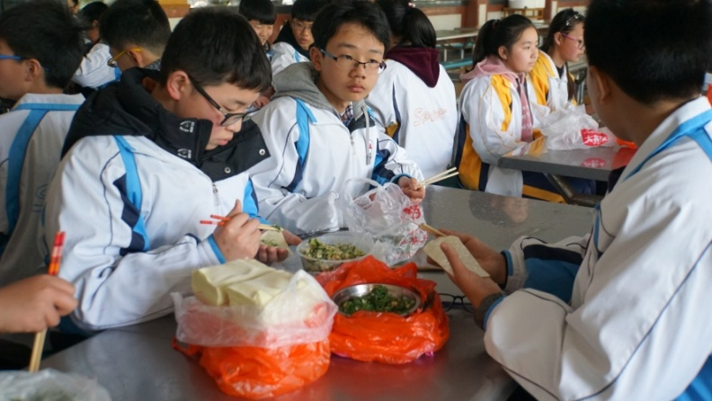
今天，我们准备亲手包一顿馄饨大餐，感谢一直以来对我们精心呵护、无私奉献的老师和父母，正是有你们的呵护和引导，我们才能茁壮成长。

Slide 13
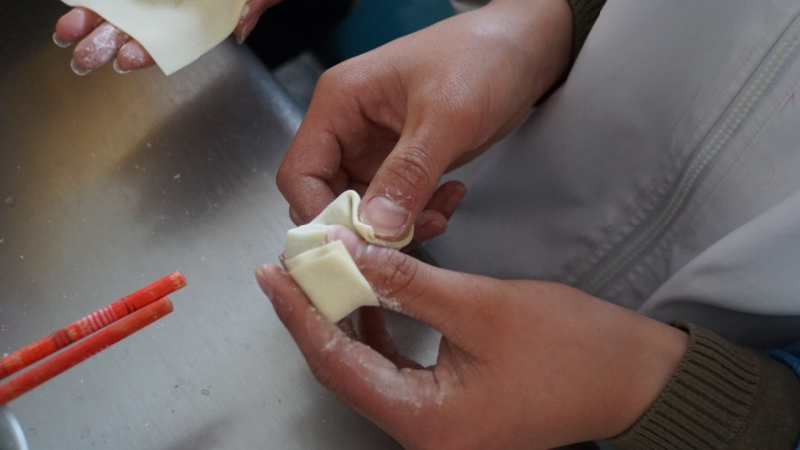
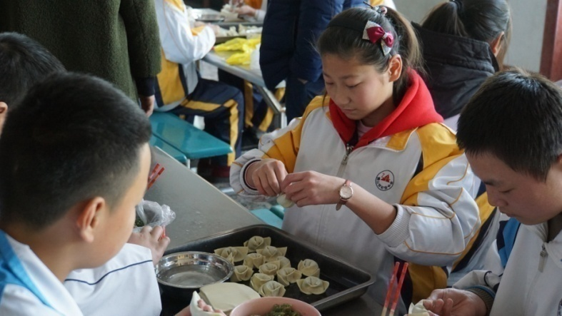
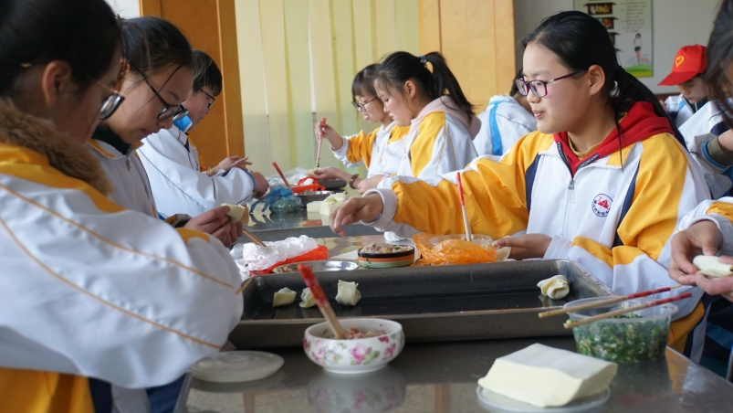
在一双双巧手的帮助下，“小耳朵”完美变身

Slide 14
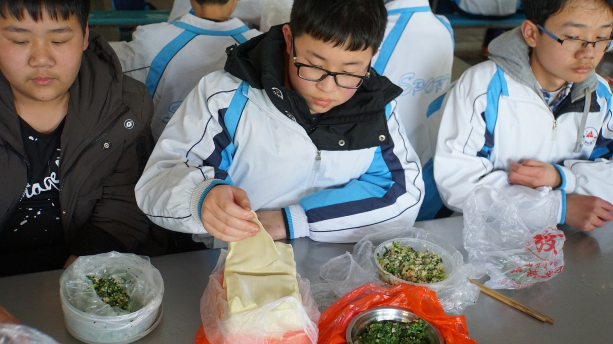
哎呀呀，还有不会包的小伙伴。

Slide 15
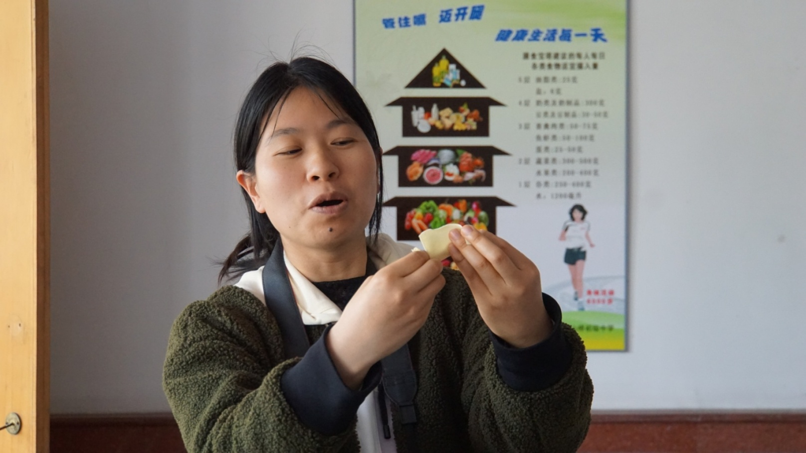
不着急不着急，看我们强大的技术指导团队。

Slide 16
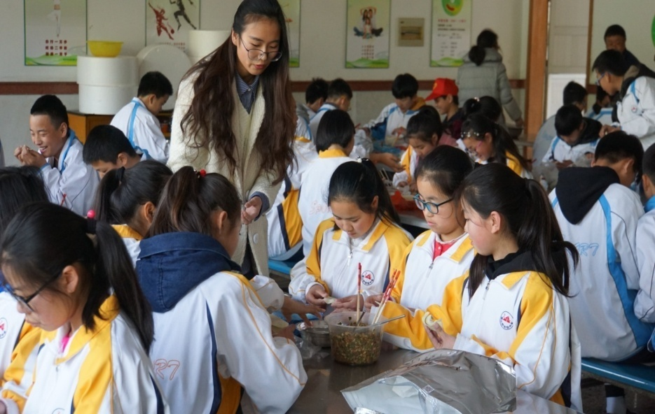
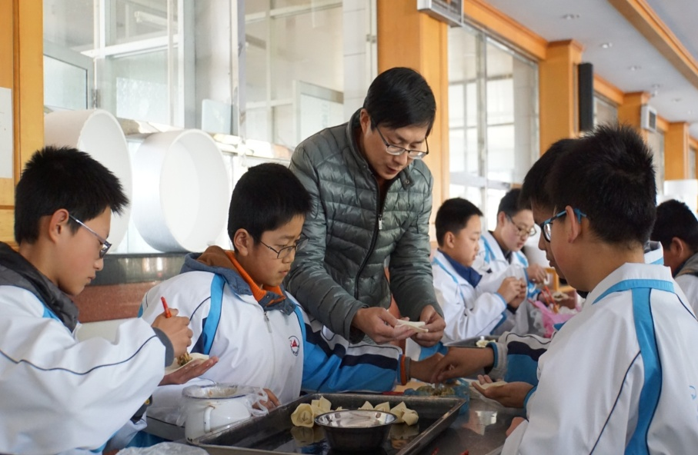
温柔的女老师
严谨的男老师

Slide 17
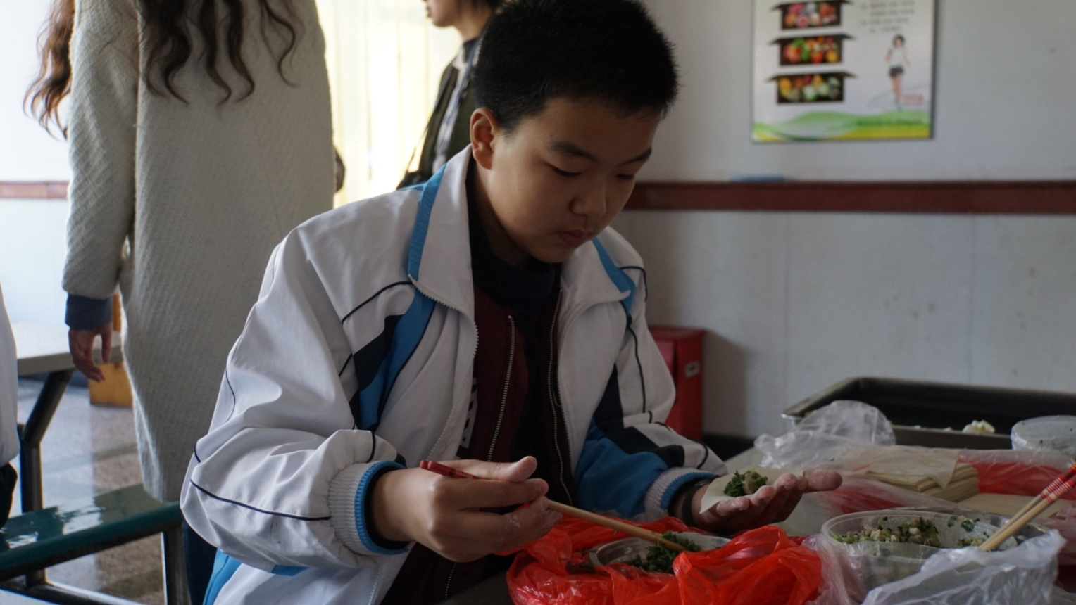
铺上馄饨皮，放上馅料卷一卷

Slide 18
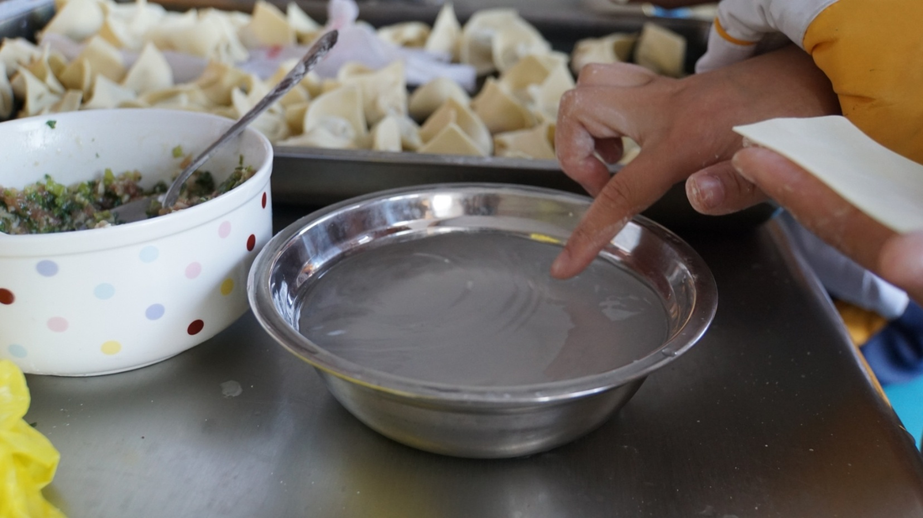
沾点水，封好口

Slide 19
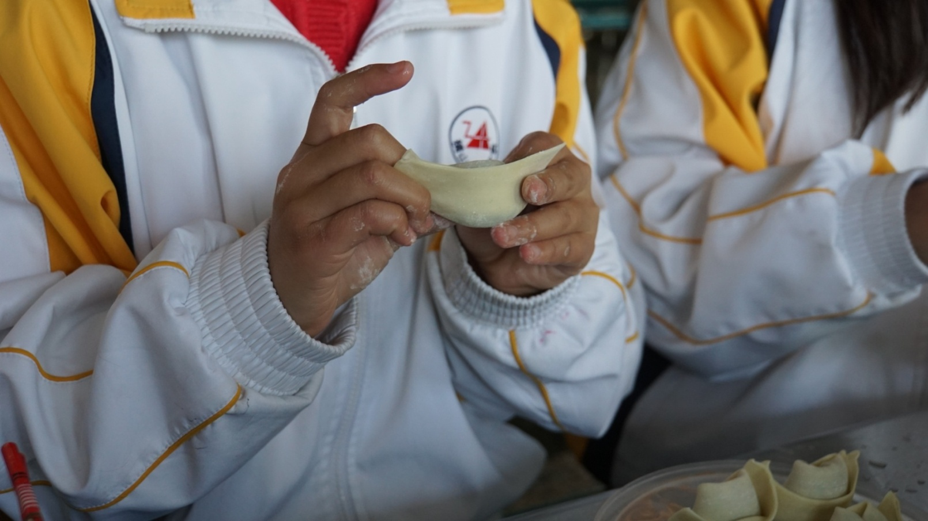
捏一捏：看，一个馄饨新鲜出炉啦！

Slide 20
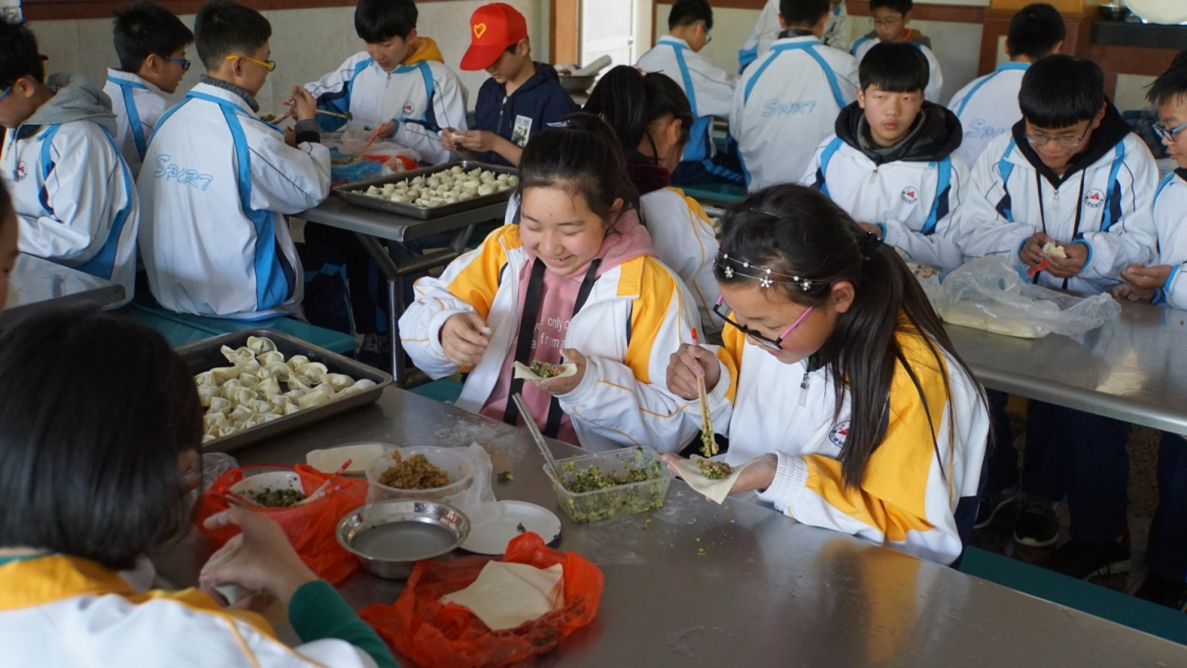
你也来帮忙他也来帮忙，大家齐心协力！

Slide 21
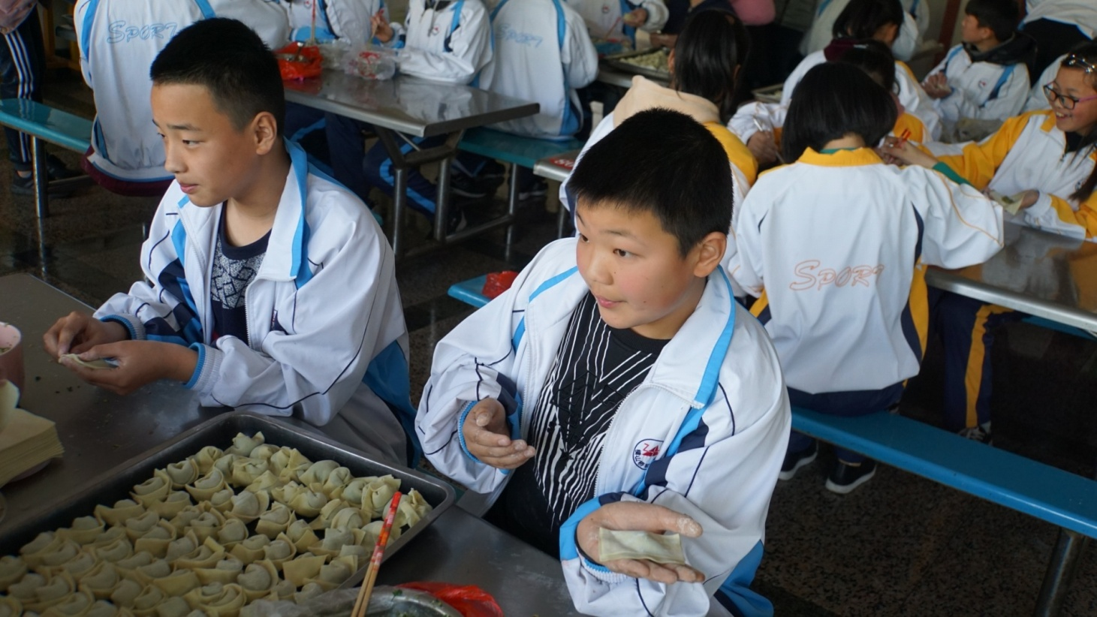
看看我的怎么样？

Slide 22
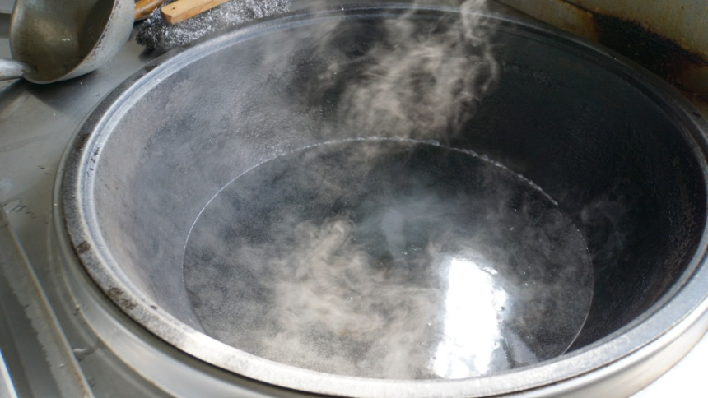
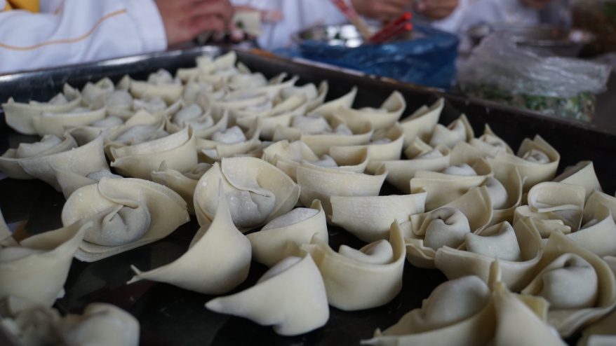
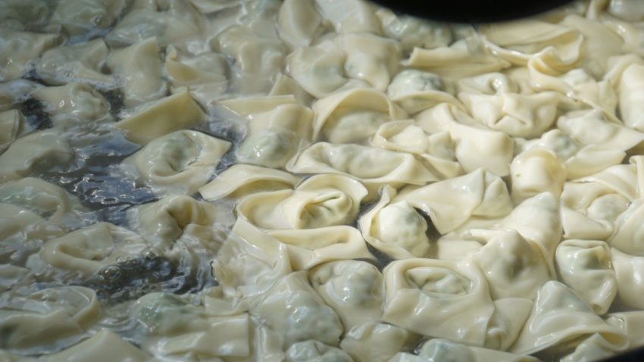
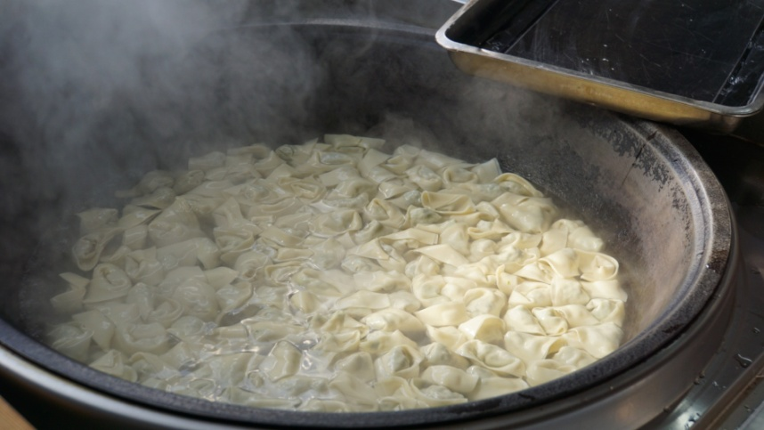
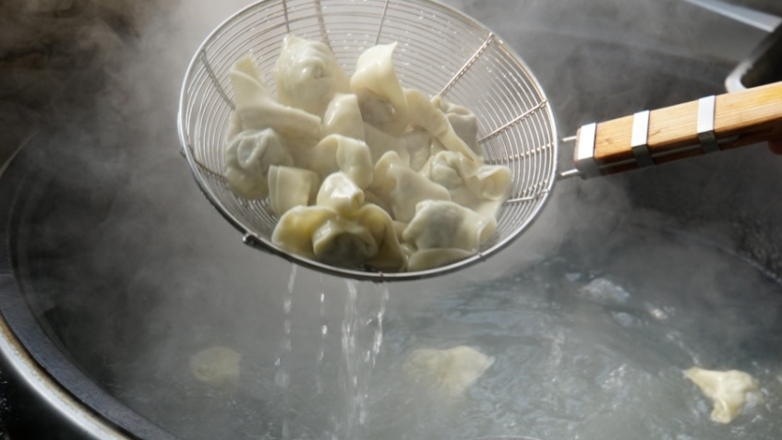
耐心的等待最后的成熟

Slide 23
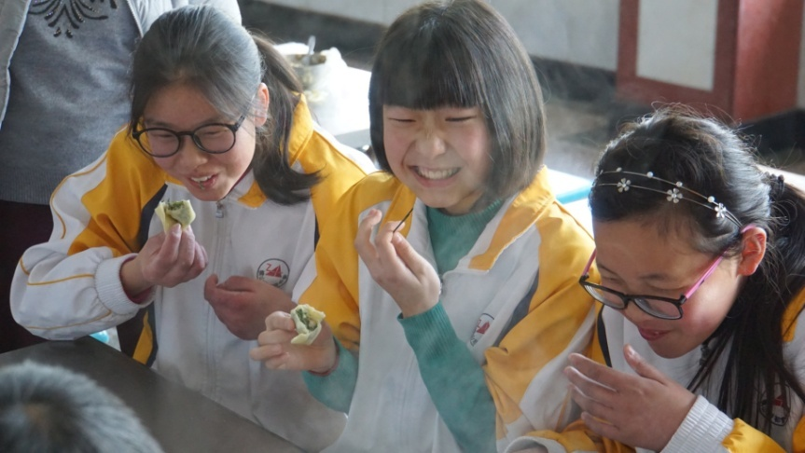
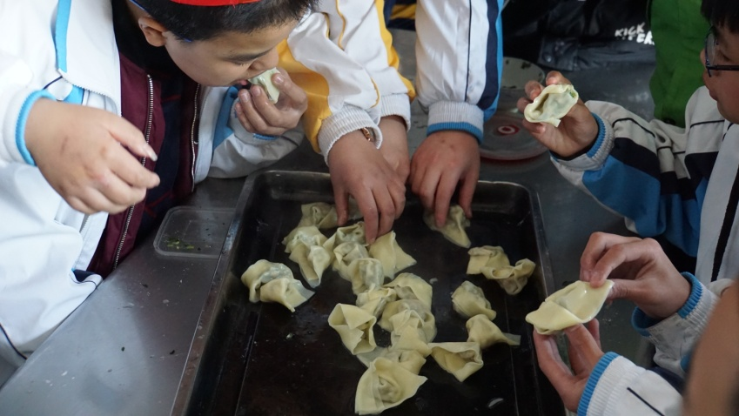
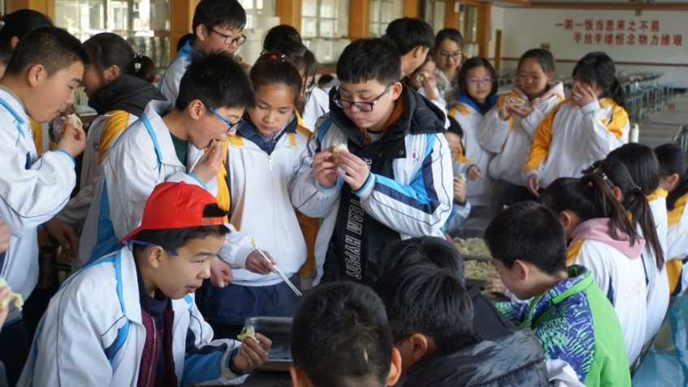
享受劳动的成果

Slide 25
锄禾日当午，
汗滴禾下土。
谁知盘中餐，
粒粒皆辛苦。

